Slide 1
Asociación de las radiodifusoras en el Valle de México
Aguilar Vilchis Valeria Michelle
Martinez Flores Diego
Silva Zuñiga Sofia Berenice
Grupo: 1351

Slide 2
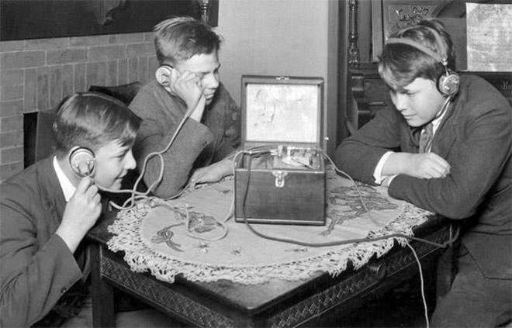
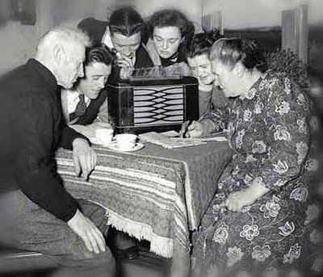
Antecedentes de asociaciones de la Radio:
En 1922, se formó la Liga Nacional de Radio.
En 1937, la Asociación Mexicana de Radiodifusores, pronto renombrada a la Asociación Mexicana de Radiodifusores Comerciales (AMERC, Asociación Mexicana de Radiodifusoras Comerciales)

Slide 3

Antecedente:
Asociación de Radiodifusores de Frecuencia Modulada de la República Mexicana en 1970.

Slide 4

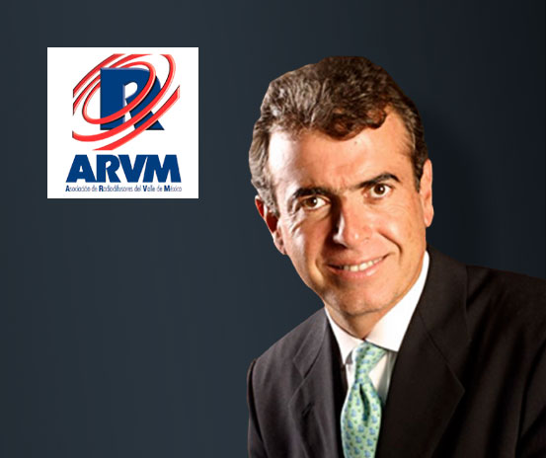
Historia
El 28 de septiembre de 1973 se constituye la Asosiación de Radiodifusores del Distrito Feredal (ARDF)
En 1998 Adrian Vargas Guajardo implementó el cambio a Asosiación de Radiofifusores del Valle de México (ARVM)

Slide 5

En 2010 se modificó ARVM por Asociación de Radio del Valle de México.

Slide 6
Grupos asociados
GRUPO SIETE
GRUPO ACIR
GRUPO RADIO CENTRO
CADENA RASA
NRM COMUNICACIONES
RADIORAMA
GRUPO FÓRMULA
CAPITAL RADIO
IMAGEN RADIO
Presidencia:
Adrian Laris Casas de Televisa Radio.

Slide 7
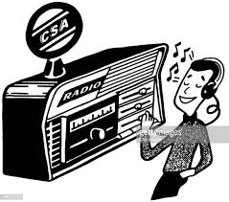
Objetivos
Promover la utilización creativa del medio a través del desarrollo de las fortalezas que distinguen a la Radio, en beneficio de los anunciantes y del auditorio al que sirven.
Servir a la comunidad mediante la implementación de programas que enlacen a sus asociados con las autoridades competentes y con la ciudadanía en general.

Slide 8

Mision
Fomentar la integración de las radiodifusoras del Valle de México para lograr el ambiente ideal para desarrollar, difundir y preservar datos sobre la radiodifusión que permitan fortalecer las relaciones de nuestros asociados con cada sector de la sociedad.

Slide 9



Vision
Incrementar las ventajas de la Radio sobre otros medios a través de una gama de servicios creados con un claro conocimiento del entorno, una organización eficiente y haciendo uso de los más novedosos recursos tecnológicos.

Slide 10


Otros grupos colaboradores
La presidencia la tiene Adrian Laris Casas de Televisa Radio
VICEPRESIDENTA
KAREN SÁNCHEZ ABBOTT

Slide 11


Otros grupos colaboradores
VICEPRESIDENTE
DIEGO IBARRA BELMONT
VICEPRESIDENTE
FRANCISCO AGUIRRE CRANZ

Slide 12


Otros grupos colaboradores
VICEPRESIDENTE
LUIS MIGUEL LARIS
SECRETARIO
JAIME ALCUDIA GOYA

Slide 13


Otros grupos colaboradores
PRO-SECRETARIO
JOSÉ ANTONIO TORRÁS
TESORERA
ELIZABETH PÉREZ TOSCANO

Slide 14


Otros grupos colaboradores
PRO-TESORERO
EFRÉN HUERTA RODRÍGUEZ
CONSEJERO
LUIS MACCISE DEVLYN

Slide 16
Fuentes consultadas:
ARVM. (2018). “LA RADIO Y LA HISTORIA DEL VALLE DE MÉXICO”. Recuperada el 14 de agosto del 2019, de: https://arvm.mx/historia.php?lang=ES
ARVM. (2018). “SOBRE LA ARVM”. Recuperada el 14 de Agosto del 2019, de: https://arvm.mx/acerca.php?lang=ES
Ley, M. (2017). “La ARVM se renueva para celebrar su 44 Aniversario”. Recuperado el 18 de agosto del 2019, de Conexión 360 Sitio web: https://www.conexion360.mx/la-arvm-se-renueva-celebrar-44-aniversario/
Wikipedia. (2019). “Radio en México”.Recuperado el 18 de Agosto del 2019, de: https://es.wikipedia.org/wiki/Radio_en_M%C3%A9xico

